Slide 1
R·一年级下册
六
数量间的加减关系
第2课时 解决问题(2)

Slide 2
一、复习旧知识，回顾经验
王奶奶家养了25只鸡，8只鹅，12只鸭。
(1) 鸡比鸭多多少只？
25 – 12 = 13 (只)
答：鸡比鸭多 13 只。

Slide 3
一、复习旧知识，回顾经验
王奶奶家养了25只鸡，8只鹅，12只鸭。
(2) 鹅比鸡少多少只？
25 – 8 = 17 (只)
答：鹅比鸡少17只。

Slide 4
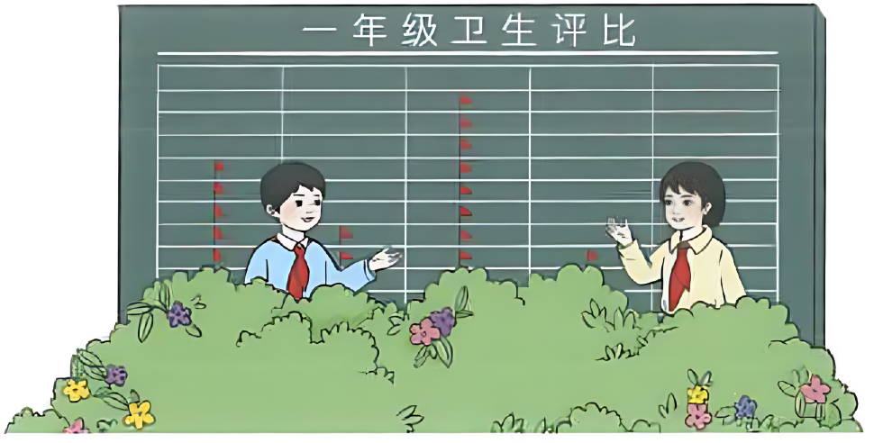
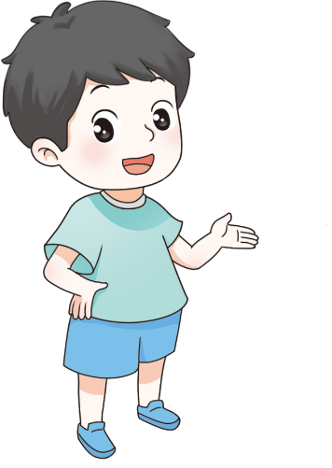
二、探究新知，解决问题
(1) 一班得了 12 面小红旗，三班比一班多得了3面小红旗。三班得了多少面小红旗？
2
我们该如何解答呢？

Slide 5
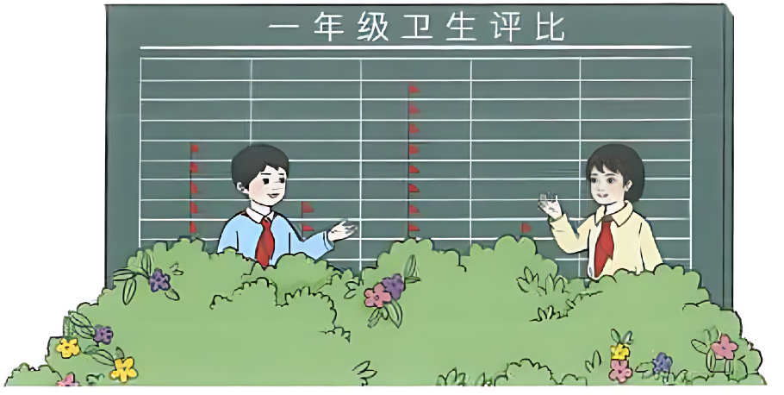
1
阅读理解
(1) 一班得了 12 面小红旗，三班比一班多得了3面小红旗。三班得了多少面小红旗？
12
已知：① 一班得了 面小红旗；
3
②三班比一班多得了 面小红旗；
问题：三班得了多少面小红旗？

Slide 6

2
分析解答
(1) 一班得了 12 面小红旗，三班比一班多得了 3 面小红旗。三班得了多少面小红旗？
画一画
多得的 3 面
一班：
三班：
与 1 班同样多的 12 面
？ 面

Slide 7
(1) 一班得了 12 面小红旗，三班比一班多得了 3 面小红旗。三班得了多少面小红旗？
列式解答
多得的 3 面
一班：
三班：
与 1 班同样多的 12 面
？ 面
12 + 3 = 15 (面)

Slide 8
多得的 3 面
一班：
三班：
与 1 班同样多的 12 面
？ 面
为什么用加法呢？
12 + 3 = 15 (面)
12:
一班红旗的面数
3:
三班比一班多得的面数
15:
三班得到的红旗的面数

Slide 9
3
回顾反思
(1) 一班得了 12 面小红旗，三班比一班多得了 3 面小红旗。三班得了多少面小红旗？
一班：
12 面
三班：
15 面
15
-
12
=
3 (面)
答：三班得了 15 面小红旗。

Slide 10
(2) 一班得了 12 面小红旗，四班的小红旗比一班少4 面。四班得了多少面小红旗？
2
我们该如何解答呢？

Slide 11
1
阅读理解
(2) 一班得了 12 面小红旗，四班的小红旗比一班少 4 面。四班得了多少面小红旗？
12
已知：① 一班得了 面小红旗；
4
②四班比一班少得了 面小红旗；
问题：四班得了多少面小红旗？

Slide 12
2
分析解答
(2) 一班得了 12 面小红旗，四班的小红旗比一班少 4 面。四班得了多少面小红旗？
画一画
一班：
12 面
四班：
？面
少 4 面

Slide 13
(2) 一班得了 12 面小红旗，四班的小红旗比一班少 4 面。四班得了多少面小红旗？
列式解答
一班：
12 面
四班：
？面
少 4 面
12 - 4 = 8 (面)

Slide 14
一班：
12 面
四班：
？面
少 4 面
12 - 4 = 8 (面)
为什么用减法呢？
12:
一班红旗的面数
4:
四班比一班少得的面数
8:
四班得到的红旗的面数

Slide 15
3
回顾反思
(2) 一班得了 12 面小红旗，四班的小红旗比一班少 4 面。四班得了多少面小红旗？
一班：
12 面
四班：
8 面
少 4 面
12
-
8
= 4 (面)
4 + 8 = 12 (面)
答：四班得了 8 面小红旗。

Slide 16
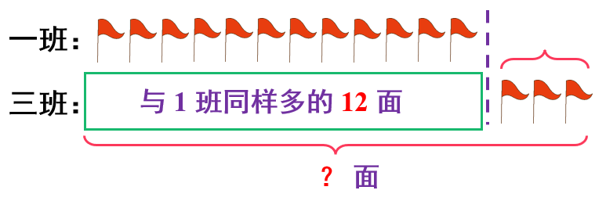
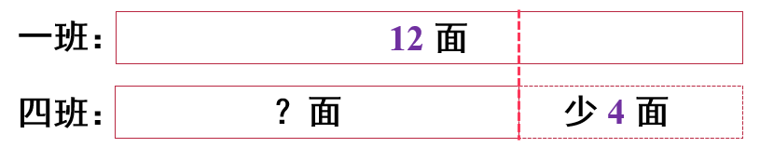
归纳总结
12 + 3 = 15 (面)
求比一个数多几的数，用加法计算。
12 - 4 = 8 (面)
求比一个数少几的数，用减法计算。

Slide 17
三、巩固提高，应用提升
王叔叔的水果店进了很多水果，其中苹果有 45 箱，梨比苹果多 17 箱，橘子比苹果少 8 箱。梨有多少箱?橘子呢？
[教材P74 做一做第3题]
45 + 17 = 62 (箱)
45 - 8 = 37 (箱)
答：梨有 62 箱，橘子有 37 箱。

Slide 18

四、课堂小结，畅谈收收获
通过今天这一节课的学习，你们有哪些收获?

Slide 19
▶作业设计
“状元成才路”系列丛书《创优作业100分 》或《状元作业本》对应课时作业。

